Slide 1


PRAWO Podatkowe dla uchodźców Z ELEMENTAMI PRAWA PRACY
ПОДАТКОВЕ ПРАВО ДЛЯ БІЖЕНЦІВ З ЕЛЕМЕНТАМИ ТРУДОВОГО ПРАВА
Żródło: https://www.socium.pl/images/zdjecie/prawo-pracy.jpg

Slide 2
ŹRÓDŁA PRAWA PRACY
ДЖЕРЕЛА ТРУДОВОГО ПРАВА
Ustawa o podatku dochodowym od osób fizycznych Dz.U. 1991 Nr 80, poz. 350 t.j. Dz.U. z 2021 r. poz. 1128
Polsko-Ukraińska Konwencji w sprawie unikania podwójnego opodatkowania
Specustawa o pomocy obywatelom Ukrainy.
Закон про податок з доходів фізичних осіб, Журнал Законів 1991 р. N 80, п. 350 тобто Журнал законів 2021 р., п. 1128
Польсько-українська конвенція про уникнення подвійного оподаткування
Спеціальний акт про допомогу громадянам України.

Slide 3
REZYDENCJA PODATKOWA
ПОДАТКОВЕ РЕЗИДЕНТСТВО
Miejsce, w którym podatnik zobowiązuje się do wypełnienia zobowiązania podatkowego to rezydencja podatkowa.
Місцем, де платник податку зобов'язується виконати податковий обов'язок, є податкове місце проживання.

Slide 4
REZYDENT PODATKOWY
ПОДАТКОВИЙ РЕЗИДЕНТ
Rezydentem podatkowym (osobą zobowiązującą się) może zostać np. obywatel Ukrainy, Włoch, Hiszpanii, czy Niemiec
Податковим резидентом (зобов’язаною особою) може бути, наприклад, громадянин України, Італії, Іспанії чи Німеччини.

Slide 5
REZYDENT PODATKOWY
ПОДАТКОВИЙ РЕЗИДЕНТ
Art. 3 [Nieograniczony obowiązek podatkowy] Ustawy o podatku dochodowym od osób fizycznych
1. Osoby fizyczne, jeżeli mają miejsce zamieszkania na terytorium Rzeczypospolitej Polskiej, podlegają obowiązkowi podatkowemu od całości swoich dochodów (przychodów) bez względu na miejsce położenia źródeł przychodów (nieograniczony obowiązek podatkowy).
Стаття 3 [Необмежений податковий обов'язок] Закону про податок з доходів фізичних осіб
1. Фізичні особи, якщо вони проживають на території Республіки Польща, підлягають оподаткуванню всі свої доходи (заробітки) незалежно від місця їх джерела (необмежене податкове зобов’язання).

Slide 6
REZYDENT PODATKOWY
ПОДАТКОВИЙ РЕЗИДЕНТ
Art. 3 [Nieograniczony obowiązek podatkowy] Ustawy o podatku dochodowym od osób fizycznych
1a. Za osobę mającą miejsce zamieszkania na terytorium Rzeczypospolitej Polskiej uważa się osobę fizyczną, która:
1) posiada na terytorium Rzeczypospolitej Polskiej centrum interesów osobistych lub gospodarczych (ośrodek interesów życiowych) lub
2) przebywa na terytorium Rzeczypospolitej Polskiej dłużej niż 183 dni w roku podatkowym.
Стаття 3 [Необмежений податковий обов'язок] Закону про податок з доходів фізичних осіб
1а. Особою, яка проживає на території Республіки Польща, є фізична особа , яка:
1) має центр особистих чи економічних інтересів (центр життєвих інтересів) на території Республіки Польща, або
2) перебуває на території Республіки Польща більше 183 днів у податковому році.

Slide 7
REZYDENT PODATKOWY
ПОДАТКОВИЙ РЕЗИДЕНТ
Art. 3 [Nieograniczony obowiązek podatkowy] Ustawy o podatku dochodowym od osób fizycznych
2a. Osoby fizyczne, jeżeli nie mają na terytorium Rzeczypospolitej Polskiej miejsca zamieszkania, podlegają obowiązkowi podatkowemu tylko od dochodów (przychodów) osiąganych na terytorium Rzeczypospolitej Polskiej (ograniczony obowiązek podatkowy)
Стаття 3 [Необмежений податковий обов'язок] Закону про податок з доходів фізичних осіб
2а. Фізичні особи, якщо вони не мають місця проживання на території Республіки Польща, підлягають податковому обов’язку лише з доходів (заробітків), отриманих на території Республіки Польща (обмежене податкове зобов’язання)

Slide 8
REZYDENT PODATKOWY
ПОДАТКОВИЙ РЕЗИДЕНТ
2b. Za dochody (przychody) osiągane na terytorium Rzeczypospolitej Polskiej przez podatników, o których mowa w ust. 2a, uważa się w szczególności dochody (przychody) z:
1) pracy wykonywanej na terytorium Rzeczypospolitej Polskiej na podstawie stosunku służbowego, stosunku pracy, pracy nakładczej oraz spółdzielczego stosunku pracy, bez względu na miejsce wypłaty wynagrodzenia;
2) działalności wykonywanej osobiście na terytorium Rzeczypospolitej Polskiej, bez względu na miejsce wypłaty wynagrodzenia;
3) działalności gospodarczej prowadzonej na terytorium Rzeczypospolitej Polskiej, w tym poprzez położony na terytorium Rzeczypospolitej Polskiej zagraniczny zakład;
2б. За дохід (заробіток), отриманий на території Республіки Польща платниками податків, зазначеними в п. 2А розгля-дається зокрема дохід (виручка) від:
1) роботи, яка виконується на території Республіки Польща на основі службових відносин, трудових відносин, надомної роботи та кооперативних трудових відносин, незалежно від місця виплати винагороди;
2) діяльність, яка виконується особисто на території Республіки Польща, незалежно від місця виплати винагороди ;
3) господарська діяльність, яка здійснюється на території Республіки Польща , в тому числі через іноземну установу, яка знаходиться на території Республіки Польща;

Slide 9
REZYDENT PODATKOWY
ПОДАТКОВИЙ РЕЗИДЕНТ
4) położonej na terytorium Rzeczypospolitej Polskiej nieruchomości lub praw do takiej nieruchomości, w tym ze zbycia jej w całości albo w części lub zbycia jakichkolwiek praw do takiej nieruchomości;
5) papierów wartościowych oraz pochodnych instrumentów finansowych niebędących papierami wartościowymi, dopuszczonych do publicznego obrotu na terytorium Rzeczypospolitej Polskiej w ramach regulowanego rynku giełdowego, w tym uzyskane ze zbycia tych papierów albo instrumentów oraz z realizacji praw z nich wynikających;
6) tytułu przeniesienia własności udziałów (akcji) w spółce, ogółu praw i obowiązków w spółce niebędącej osobą prawną lub tytułów uczestnictwa w funduszu inwestycyjnym, instytucji wspólnego inwestowania lub innej osobie prawnej ……..
4) нерухоме майно, що знаходиться на території Республіки Польща, або права на таке нерухоме майно, включаючи продаж його повністю або частково або продаж будь-яких прав на таке нерухоме майно;
5) цінні папери та похідні фінансові інструменти, що не є цінними паперами, допущені до публічного обігу на території Республіки Польща на регульованому фондовому ринку, у тому числі отримані від продажу цих цінних паперів чи інструментів та здійснення прав, що випливають з цього;
6) право власності на частки (акції) товариства, усі права та обов’язки в товаристві, яке не є юридичною особою, або право власності на інвестиційний фонд, інститут спільного інвестування чи іншу юридичну особу ...... .

Slide 10
UNIKANIE PODWÓJNEGO OPODATKOWANIA
Уникнення подвійного оподаткування
Art. 4a [Umowy w sprawie unikania podwójnego opodatkowania] Przepisy art. 3 ust. 1, 1a, 2a i 2b stosuje się z uwzględnieniem umów w sprawie unikania podwójnego opodatkowania, których stroną jest Rzeczpospolita Polska.
Umowa o unikaniu podwójnego opodatkowania to porozumienie zawierane między różnymi krajami. Porozumienie to ma na celu unikanie dwukrotnych roszczeń podatkowych od tych samych dochodów. (Polsko-Ukraińska Konwencji w sprawie unikania podwójnego opodatkowania)
4а [Угоди про уникнення подвійного оподаткування] Положення ст. 3 сек. п 1, 1a, 2a та 2b застосовуються з урахуванням угод про уникнення подвійного оподаткування, стороною яких є Республіка Польща.
Договір про уникнення подвійного оподаткування – це угода між різними країнами. Ця угода спрямована на уникнення претензій щодо подвійного оподаткування одного доходу.
(Польсько-українська конвенція про уникнення подвійного оподаткування)

Slide 11
CERTYFIKAT REZYDENCJI
ПОДАТКОВЕ СВІДОЦТВО
Rezydent podatkowy w Polsce, zgodnie z art. 5a.21. ustawy o podatku dochodowym od osób fizycznych, powinien posiadać certyfikat podatkowy.
„certyfikacie rezydencji - oznacza to zaświadczenie o miejscu zamieszkania podatnika dla celów podatkowych wydane przez właściwy organ administracji podatkowej państwa miejsca zamieszkania podatnika;” (złożyć wniosek do Urzędu Skarbowego , albo wypełnić druk CFR-1 (5)
Податковий резидент Польщі, відповідно до ст. 5a.21. Закону про податок з доходів фізичних осіб, повинен мати податкове свідоцтво.
" податкове свідоцтво - це довідка про місце проживання платника податків для цілей оподаткування, видана компетентним органом податкової адміністрації держави місця проживання платника податків;" (подати заяву до податкової служби, або заповнити форму CFR-1 (5)

Slide 12
PISEMNE OŚWIADCZENIE
Письмова декларація
Art. 52zj [Pisemne oświadczenie] ⁴⁸⁶⁾W przypadku osób fizycznych, o których mowa w art. 1 ust. 1 ustawy z dnia 12 marca 2022 r. o pomocy obywatelom Ukrainy w związku z konfliktem zbrojnym na terytorium tego państwa, spełnienie warunku określonego w art. 3 ust. 1a pkt 1 w okresie od dnia 24 lutego 2022 r. do dnia 31 grudnia 2022 r. stwierdza się na podstawie pisemnego oświadczenia tej osoby o posiadaniu na terytorium Rzeczypospolitej Polskiej centrum interesów osobistych lub gospodarczych (ośrodka interesów życiowych).
Стаття 52zj [Письмова декларація] ⁴⁸⁶⁾ У випадку фізичних осіб, зазначених у ст. 1 пункт 1 Закону від 12 березня 2022 року про допомогу громадянам України у зв’язку зі збройним конфліктом на території цієї держави, виконання умови, визначеної у ст. 3 . 1а ч. 1 у період з 24 лютого 2022 року по 31 грудня 2022 року укладається на підставі письмової заяви такої особи про наявність центру особистих або економічних інтересів (центру життєвих інтересів) на території Республіка Польща.

Slide 13
BRAK PISEMNEGO OŚWIADCZENIA
ВІДСУТНІСТЬ ПИСЬМОВОЇ ДЕКЛАРАЦІЇ
Jeśli obywatel Ukrainy nie złoży oświadczenia o polskiej rezydencji, dla celów podatkowych będzie traktowany jako nierezydent i jeśli wyjedzie z Polski przed upływem 183 dni, może się okazać, że nie zapłaci w Polsce żadnego podatku.
Źródło: https://www.prawo.pl/podatki/podatki-ukraincow-w-polsce-i-rezydencja,515309.html
Якщо громадянин України не подає декларацію про проживання в Польщі, він вважатиметься нерезидентом для цілей оподаткування, а якщо він залишить Польщу протягом 183 днів, може виявитися, що він не сплачуватиме податку в Польщі.
Джерело: https://www.prawo.pl/podatki/podatki-ukraincow-w-polsce-i-rezydencja,515309.html

Slide 14
ROZLICZENIE PODATKU DOCHODOWEGO PRZEZ PRACUJĄCYCH NA TERYTORIUM RP
РОЗРАХУНОК ПОДАТКУ НА ПРИХОДИ ПРАЦЮЮЧИ НА ТЕРИТОРІЇ ПОЛЬЩІ
Zgodnie z art. 23 ustawy z 12 marca 2022 r. o pomocy obywatelom Ukrainy w związku z konfliktem zbrojnym na terytorium tego Państwa, obywatele Ukrainy, którzy przebywają legalnie na terytorium RP i uzyskali numer PESEL, uzyskują prawo do prowadzenia działalności gospodarczej bez żadnych zastrzeżeń, ani ograniczeń, na takich samych zasadach, jak obywatele polscy. Nie muszą prowadzić ksiąg rachunkowych, zakładać spółek z o.o., mogą prowadzić podatkowa księgę przychodów i rozchodów.
Źródło: https://www.prawo.pl/podatki/podatki-ukraincow-w-polsce-i-rezydencja,515309.html
Відповідно до ст. 23 Закону від 12 березня 2022 року про допомогу громадянам України у зв’язку зі збройним конфліктом на території цієї держави громадяни України, які на законних підставах перебувають на території Республіки Польща та отримали номер PESEL, отримують право вести бізнес без будь-яких застережень чи обмежень, на тих самих правилах, що й громадяни Польщі. Їм не потрібно вести бухгалтерський облік, створювати товариства з обмеженою відповідальністю, вони можуть вести податкову книгу доходів і витрат.
Джерело: https://www.prawo.pl/podatki/podatki-ukraincow-w-polsce-i-rezydencja,515309.html

Slide 15
ROZLICZENIE PODATKU DOCHODOWEGO PRZEZ PRACUJĄCYCH NA TERYTORIUM RP
РОЗРАХУНОК ПОДАТКУ НА ПРИХОДИ ПРАЦЮЮЧИ НА ТЕРИТОРІЇ ПОЛЬЩІ
W momencie, kiedy jego pobyt przestanie być legalny, wówczas jego działalność gospodarcza podlega wykreśleniu z CEIDG.
Na mocy art. 22 ustawy z 12 marca 2022 r. o pomocy obywatelom Ukrainy w związku z konfliktem zbrojnym na terytorium tego Państwa obywatele ukraińscy mogą również podejmować pracę i osiągać dochody ze stosunku pracy. Wówczas polski pracodawca na bieżąco odprowadza zaliczki na podatek dochodowy w Polsce
Źródło: https://www.prawo.pl/podatki/podatki-ukraincow-w-polsce-i-rezydencja,515309.html
У момент, коли його перебування більше не є законним, його економічна діяльність підлягає видаленню з CEIDG.
Відповідно до ст. 22 Закону від 12 березня 2022 року про допомогу громадянам України у зв’язку зі збройним конфліктом на території цієї держави громадяни України також можуть влаштовуватися на роботу та отримувати доходи з трудових відносин. Тоді польський роботодавець постійно здійснює оплати на доходовий податок в Польщі
Джерело: https://www.prawo.pl/podatki/podatki-ukraincow-w-polsce-i-rezydencja,515309.html

Slide 16
INDYWIDUALNA INTERPRETACJA PODATKOWA
ІНДИВІДУАЛЬНЕ ПОДАТКОВЕ ТЛУМАЧЕННЯ
Możesz poprosić Krajową Informację Skarbową o pomoc i dostać interpretację podatkową. Interpretacja może dotyczyć zarówno tych zdarzeń, które już się wydarzyły (stanów faktycznych), jak i zdarzeń, które dopiero planujesz (zdarzeń przyszłych).
Źródło: https://www.gov.pl/web/gov/uzyskaj-podatkowa-interpretacje-indywidualna
Ви можете звернутися за допомогою до Національної податкової служби та отримати податкове тлумачення. Інтерпретація може стосуватися як тих подій, які вже відбулися (дійсні стани), так і тих, які ви тільки плануєте (майбутні події).
Джерело: https://www.gov.pl/web/gov/ubezpieczaj-podatkowa-interpretacje-indywidualna

Slide 17
INDYWIDUALNA INTERPRETACJA PODATKOWA
ІНДИВІДУАЛЬНЕ ПОДАТКОВЕ ТЛУМАЧЕННЯ
Co musisz zrobić
Wejdź na stronę usługi Wydanie podatkowej interpretacji indywidualnej.
Kliknij Załatw sprawę.
System przeniesie cię na stronę profilu zaufanego. Zaloguj się na swoje konto.
Po zalogowaniu system przeniesie cię z powrotem na platformę ePUAP.
Wypełnij formularz i dołącz potwierdzenie płatności.
Kliknij Dalej, a potem Podpisz.
Wyślij formularz. Wyświetli się komunikat, że wniosek został wysłany. Dostaniesz urzędowe poświadczenie przedłożenia (UPP).
Wniosek możesz złożyć osobiście albo przez pełnomocnika. Skontaktuj się z Krajową Informacją Skarbową i dowiedz się, jak załatwić sprawę przez pełnomocnika.
Źródło: https://www.gov.pl/web/gov/uzyskaj-podatkowa-interpretacje-indywidualna
Що ви маєте зробити
Перейти на сайт служби видачі індивідуальних податкових рішень.
Клацніть «обробити справу» .
Система переведе вас на сторінку надійного профілю. Увійдіть у свій обліковий запис.
Після входу система поверне вас на платформу ePUAP .
Заповніть форму та прикріпіть підтвердження оплати.
Натисніть «Далі» , а потім «Підписати» .
Надішліть форму. З'явиться повідомлення про те, що ваш запит надіслано. Ви отримаєте офіційне посвідчення (UPP).
Подати заявку можна особисто або через представника. Зв’яжіться з національною податковою службою та дізнайтеся, як вирішити справу через представника.
Джерело: https://www.gov.pl/web/gov/ubezpieczaj-podatkowa-interpretacje-indywidualna

Slide 18
INDYWIDUALNA INTERPRETACJA PODATKOWA
ІНДИВІДУАЛЬНЕ ПОДАТКОВЕ ТЛУМАЧЕННЯ
Ile zapłacisz
40 zł za opis każdego stanu faktycznego lub zdarzenia przyszłego. Jeśli we wniosku przedstawisz wiele stanów faktycznych albo zdarzeń przyszłych, zapłacisz za opis każdego z nich.
Zapłać przed złożeniem wniosku. Zrób przelew na konto Krajowej Informacji Skarbowej – numer konta NBP 25 1010 1212 0064 6422 3100 0000. Wpisz tytuł przelewu: Za wydanie interpretacji indywidualnej.
Dowód wpłaty dołącz do wniosku.
Jeśli zapłacisz za dużo, dostaniesz zwrot nadwyżki.
Źródło: https://www.gov.pl/web/gov/uzyskaj-podatkowa-interpretacje-indywidualna
Скільки ви заплатите
40 злотих за опис кожного фактичного стану або майбутньої події. Якщо ви подаєте у своїй заявці кілька фактичних чи майбутніх подій, ви заплатите за опис кожної з них.
Оплата перед подачею заявки. Здійснити переказ на рахунок ДПІ - номер рахунку NBP 25 1010 1212 0064 6422 3100 0000. Ввести назву переказу: Для видачі індивідуального податкового тлумачення.
До заяви додайте підтвердження оплати.
Якщо ви заплатите занадто багато, ви отримаєте надлишок назад.
Джерело: https://www.gov.pl/web/gov/ubezpieczaj-podatkowa-interpretacje-indywidualna

Slide 19
INDYWIDUALNA INTERPRETACJA PODATKOWA
ІНДИВІДУАЛЬНЕ ПОДАТКОВЕ ТЛУМАЧЕННЯ
KRAJOWA INFORMACJA SKARBOWA :
ul. Teodora Sixta 17
43-300 Bielsko-Biała
Krajowa Informacja Skarbowa jest czynna od poniedziałku do piątku od 7.00 do 15.00.
Źródło: https://www.gov.pl/web/gov/uzyskaj-podatkowa-interpretacje-indywidualna
ІНФОРМАЦІЯ НАЦІОНАЛЬНОГО КАЗНАЧЕНСТВА:
вул. Теодора Сікста 17
43-300 Бельсько-Бяла
Національна податкова служба працює з понеділка по п’ятницю з 7.00 до 15.00.
Джерело: https://www.gov.pl/web/gov/ubezpieczaj-podatkowa-interpretacje-indywidualna

Slide 20
UMOWA ZLECENIE
ДОГОВІР ДОРУЧЕННЯ
Podstawa prawna: Kodeks Cywilny art. 734-751
Najczęściej zawierana umowa cywilno-prawna w Polsce,
Brak ochrony zleceniobiorcy (przedsiębiorcy – zleceniodawcy nie muszą przestrzegać, tak jak w przypadku umów o pracę, przepisów dotyczących udzielania urlopu wypoczynkowego i ekwiwalentu za urlop, wypłaty wynagrodzenia za okres choroby czy też przepisów odnośnie ochrony przed wypowiedzeniem umowy, które regulują przepisy Kodeksu pracy. Osobie wykonującej zlecenie przysługują tylko takie prawa, jakie bezpośrednio wynikają z treści umowy!!!
Правова база: Цивільний кодекс ст. 734-751
Найбільш часто укладаний цивільно-правовий договір у Польщі,
Відсутність захисту підрядника (підприємці-замовники не повинні дотримуватися, як у випадку трудових договорів, положень про надання щорічної відпустки та прирівняних до неї відпусток, виплати винагороди за період хвороби або положень про захист від контракту розірвання, які регулюються положеннями КЗпП. Особа, яка виконує замовлення, має лише ті права, які безпосередньо випливають із змісту договору!!!

Slide 21
UMOWA ZLECENIE
ДОГОВІР ДОРУЧЕННЯ
Art. 734 [Pojęcie]
§ 1. Przez umowę zlecenia przyjmujący zlecenie zobowiązuje się do dokonania określonej czynności prawnej dla dającego zlecenie.
§ 2. W braku odmiennej umowy zlecenie obejmuje umocowanie do wykonania czynności w imieniu dającego zlecenie. Przepis ten nie uchybia przepisom o formie pełnomocnictwa.
Art. 735 [Wynagrodzenie]
§ 1. Jeżeli ani z umowy, ani z okoliczności nie wynika, że przyjmujący zlecenie zobowiązał się wykonać je bez wynagrodzenia, za wykonanie zlecenia należy się wynagrodzenie.
§ 2. Jeżeli nie ma obowiązującej taryfy, a nie umówiono się o wysokość wynagrodzenia, należy się wynagrodzenie odpowiadające wykonanej pracy.
Стаття 734. [поняття]
§ 1. За договором доручення сторона, яка приймає доручення, зобов’язується виконати певну юридичну дію для сторони, яка надає доручення.
§ 2. За відсутності іншої угоди розпорядження містить дозвіл на здійснення діяльності від імені довірителя. Це положення не суперечить положенням про форму довіреності.
Стаття 735 [оплата праці]
§ 1. Якщо ані договір, ані обставини не свідчать про те, що замовник зобов’язувався виконати його без винагороди, виконання замовлення оплачується.
§ 2. Якщо застосовуваного тарифу немає, а сума винагороди не узгоджена, винагорода відповідає виконаній роботі.

Slide 22
UMOWA ZLECENIE
ДОГОВІР ДОРУЧЕННЯ
Art. 738 [Zastępca; odpowiedzialność]
§ 1. Przyjmujący zlecenie może powierzyć wykonanie zlecenia osobie trzeciej tylko wtedy, gdy to wynika z umowy lub ze zwyczaju albo gdy jest do tego zmuszony przez okoliczności. W wypadku takim obowiązany jest zawiadomić niezwłocznie dającego zlecenie o osobie i o miejscu zamieszkania swego zastępcy i w razie zawiadomienia odpowiedzialny jest tylko za brak należytej staranności w wyborze zastępcy.
§ 2. Zastępca odpowiedzialny jest za wykonanie zlecenia także względem dającego zlecenie. Jeżeli przyjmujący zlecenie ponosi odpowiedzialność za czynności swego zastępcy jak za swoje własne czynności, ich odpowiedzialność jest solidarna.
Art. 739 [Utrata lub uszkodzenie rzeczy należącej do dającego zlecenie; szkoda przypadkowa] W wypadku gdy przyjmujący zlecenie powierzył wykonanie zlecenia innej osobie nie będąc do tego uprawniony, a rzecz należąca do dającego zlecenie uległa przy wykonywaniu zlecenia utracie lub uszkodzeniu, przyjmujący zlecenie jest odpowiedzialny także za utratę lub uszkodzenie przypadkowe, chyba że jedno lub drugie nastąpiłoby również wtedy, gdyby sam zlecenie wykonywał.
Ст.738 [Замісник; відповідальність ]
§ 1. Замовник може доручити виконання замовлення третій особі лише тоді, коли це випливає з договору чи звичаю, або коли його змушують до цього обставини. У такому випадку він зобов'язаний негайно повідомити замовника про особу та місце проживання свого заступника, і в разі такого повідомлення несе відповідальність лише за недбалість при обранні заступника.
§ 2. Замісник відповідає також за виконання доручення перед тим, хто віддає доручення. Якщо виконавець відповідає за дії свого заступника, як за свої власні, їх відповідальність є солідарною.
Стаття 739. [втрата або пошкодження речей, що належать довірителю; випадкове пошкодження] У випадку, якщо виконавець доручив виконання замовлення іншій особі, не маючи на це права, і річ, що належить замовнику, була втрачена або пошкоджена під час виконання замовлення, виконавець також несе відповідальність за втрату або випадкове пошкодження, якщо те чи інше не сталося б також, якщо він сам виконував замовлення.

Slide 23
UMOWA ZLECENIE
ДОГОВІР ДОРУЧЕННЯ
Art. 740 [Obowiązki zleceniobiorcy] Przyjmujący zlecenie powinien udzielać dającemu zlecenie potrzebnych wiadomości o przebiegu sprawy, a po wykonaniu zlecenia lub po wcześniejszym rozwiązaniu umowy złożyć mu sprawozdanie. Powinien mu wydać wszystko, co przy wykonaniu zlecenia dla niego uzyskał, chociażby w imieniu własnym.
Art. 741 [Używanie przedmiotów zleceniodawcy] Przyjmującemu zlecenie nie wolno używać we własnym interesie rzeczy i pieniędzy dającego zlecenie. Od sum pieniężnych zatrzymanych ponad potrzebę wynikającą z wykonywania zlecenia powinien płacić dającemu zlecenie odsetki ustawowe.
Art. 742 [Wydatki i zobowiązania zleceniobiorcy] Dający zlecenie powinien zwrócić przyjmującemu zlecenie wydatki, które ten poczynił w celu należytego wykonania zlecenia, wraz z odsetkami ustawowymi; powinien również zwolnić przyjmującego zlecenie od zobowiązań, które ten w powyższym celu zaciągnął w imieniu własnym.
Стаття 740. [обов'язки підрядника] сторона, яка приймає замовлення, повинна надати замовнику необхідну інформацію про хід справи, а після виконання замовлення або попереднього розірвання договору подати йому звіт. Він повинен віддати йому все, що отримав, виконуючи за нього доручення, навіть від свого імені.
Стаття 741. [Використання засобів замовника] сторона, яка приймає доручення, не може використовувати товар і гроші замовника у власних інтересах. Виконавець повинен сплатити замовнику встановлені законом відсотки на грошову суму, яка зберігається понад потребу в результаті виконання замовлення.
Стаття 742. [Витрати та зобов'язання підрядника] Замовник повинен повернути виконавцю витрати, які він зробив для належного виконання замовлення, разом із встановленими законом процентами; він також повинен звільнити виконавця замовлення від зобов’язань, які він узяв від свого імені з вищезазначеною метою.

Slide 24
UMOWA ZLECENIE
ДОГОВІР ДОРУЧЕННЯ
Art. 743 [Zaliczka] Jeżeli wykonanie zlecenia wymaga wydatków, dający zlecenie powinien na żądanie przyjmującego udzielić mu odpowiedniej zaliczki.
Art. 744 [Termin płatności wynagrodzenia] W razie odpłatnego zlecenia wynagrodzenie należy się przyjmującemu dopiero po wykonaniu zlecenia, chyba że co innego wynika z umowy lub z przepisów szczególnych.
Art. 745 [Zlecenie wspólne] Jeżeli kilka osób dało lub przyjęło zlecenie wspólnie, ich odpowiedzialność względem drugiej strony jest solidarna.
Стаття 743. [Попередня оплата] Якщо виконання доручення потребує витрат, замовник на вимогу виконавця повинен видати йому відповідну передоплату.
Стаття 744. [Термін виплати винагороди] у разі платного замовлення винагорода повинна бути виплачена виконавцю тільки після виконання замовлення, якщо інше не передбачено договором або окремими положеннями.
Стаття 745. [Спільне розпорядження] якщо кілька осіб віддали або прийняли замовлення спільно, їх відповідальність перед другою стороною є солідарною.

Slide 25
UMOWA ZLECENIE
ДОГОВІР ДОРУЧЕННЯ
Art. 746 [Wypowiedzenie]
§ 1. Dający zlecenie może je wypowiedzieć w każdym czasie. Powinien jednak zwrócić przyjmującemu zlecenie wydatki, które ten poczynił w celu należytego wykonania zlecenia; w razie odpłatnego zlecenia obowiązany jest uiścić przyjmującemu zlecenie część wynagrodzenia odpowiadającą jego dotychczasowym czynnościom, a jeżeli wypowiedzenie nastąpiło bez ważnego powodu, powinien także naprawić szkodę.
§ 2. Przyjmujący zlecenie może je wypowiedzieć w każdym czasie. Jednakże gdy zlecenie jest odpłatne, a wypowiedzenie nastąpiło bez ważnego powodu, przyjmujący zlecenie jest odpowiedzialny za szkodę.
§ 3. Nie można zrzec się z góry uprawnienia do wypowiedzenia zlecenia z ważnych powodów.
Стаття 746 [припинення]
§ 1 . Замовник може припинити його в будь-який час. Однак він повинен відшкодувати виконавцю витрати, які він зробив для належного виконання замовлення; у разі платного замовлення він зобов'язаний сплатити приймаючому замовлення частину винагороди, що відповідає його попередній діяльності, а якщо припинення відбулося без поважної причини, він також повинен усунути шкоду.
§ 2. Замовник може припинити його в будь-який час. Однак, якщо замовлення підлягає оплаті, а розірвання відбулося без поважної причини, одержувач замовлення несе відповідальність за збитки.
§ 3. Не можна заздалегідь відмовитися від права припинення замовлення з важливих причин.

Slide 26
UMOWA ZLECENIE
ДОГОВІР ДОРУЧЕННЯ
Art. 747 [Śmierć zleceniodawcy] W braku odmiennej umowy zlecenie nie wygasa ani wskutek śmierci dającego zlecenie, ani wskutek utraty przez niego zdolności do czynności prawnych. Jeżeli jednak, zgodnie z umową, zlecenie wygasło, przyjmujący zlecenie powinien, gdyby z przerwania powierzonych mu czynności mogła wyniknąć szkoda, prowadzić te czynności nadal, dopóki spadkobierca albo przedstawiciel ustawowy dającego zlecenie nie będzie mógł zarządzić inaczej.
Art. 748 [Śmierć zleceniobiorcy] W braku odmiennej umowy zlecenie wygasa wskutek śmierci przyjmującego zlecenie albo wskutek utraty przez niego pełnej zdolności do czynności prawnych.
Art. 749 [Działanie po wygaśnięciu zlecenia] Jeżeli zlecenie wygasło, uważa się je mimo to za istniejące na korzyść przyjmującego zlecenie aż do chwili, kiedy dowiedział się o wygaśnięciu zlecenia.
Стаття 747. [Смерть замовника] за відсутності іншого договору доручення не втрачає чинності ні внаслідок смерті замовника, ні внаслідок втрати ним дієздатності. Однак, якщо згідно з контрактом термін дії замовлення закінчився, сторона, яка приймає замовлення, повинна, якщо переривання довіреної їй діяльності може призвести до збитків, продовжувати цю діяльність до тих пір, поки спадкоємець або законний представник довірителя не вирішить зробити інакше.
Стаття 748. [Смерть виконавця] за відсутності іншого договору замовлення втрачає силу внаслідок смерті сторони, яка приймає замовлення, або внаслідок втрати нею повної дієздатності.
Стаття 749. [Діяльність після закінчення строку дії договору] Якщо строк дії договору закінчився, він вважається таким, що все одно існує на користь сторони, яка приймає замовлення, доки вона не дізнається про закінчення терміну дії договору.

Slide 27
UMOWA ZLECENIE
ДОГОВІР ДОРУЧЕННЯ
Art. 750 [Umowy o świadczenie usług] Do umów o świadczenie usług, które nie są uregulowane innymi przepisami, stosuje się odpowiednio przepisy o zleceniu.
Art. 751 [Przedawnienie] Z upływem lat dwóch przedawniają się:
1) roszczenia o wynagrodzenie za spełnione czynności i o zwrot poniesionych wydatków przysługujące osobom, które stale lub w zakresie działalności przedsiębiorstwa trudnią się czynnościami danego rodzaju; to samo dotyczy roszczeń z tytułu zaliczek udzielonych tym osobom;
2) roszczenia z tytułu utrzymania, pielęgnowania, wychowania lub nauki, jeżeli przysługują osobom trudniącym się zawodowo takimi czynnościami albo osobom utrzymującym zakłady na ten cel przeznaczone.
Стаття 750. [Договори про надання послуг] Положення про доручення застосовуються відповідно до договорів про надання послуг, які не регулюються іншими положеннями.
Стаття 751 [давність] Зі спливом двох років позовна давність втрачається щодо:
1) вимог про винагороду за виконану діяльність та про відшкодування понесених витрат особами, які займаються даним видом діяльності на постійній основі або в межах діяльності товариства; те саме стосується вимог щодо авансів, наданих цим особам;
2) вимог про утримання, догляд, виховання чи освіту, якщо на це мають право особи, які професійно займаються такою діяльністю, або особи, які з цією метою утримують такі заклади.

Slide 28
UMOWA ZLECENIE – OBOWIĄZKI ZLECENIODAWCY
ДОГОВІР ДОРУЧЕННЯ - ОБОВ'ЯЗКИ ЗАМОВНИКІВ
Odgórnie ustalona wysokość minimalnego wynagrodzenia obowiązuje także w odniesieniu do umów zleceń, w formie minimalnej stawki godzinowej. Wysokość stawki godzinowej jest ściśle związana z wysokością minimalnego wynagrodzenia za pracę i będzie się zmieniać wraz ze zmianą wysokości tego wynagrodzenia.
W roku 2022 wysokość minimalnej stawki godzinowej wynosi 19,70 zł brutto za godzinę.
Заздалегідь визначена мінімальна заробітна плата також застосовується до договорів доручення у формі мінімальної погодинної ставки . Розмір погодинної оплати праці тісно пов'язаний з розміром мінімальної заробітної плати за працю і змінюватиметься зі зміною розміру цієї заробітної плати.
У 2022 році мінімальна погодинна заробітна плата становить 19,70 злотих брутто за годину .

Slide 29
UMOWA ZLECENIE – OBOWIĄZKI ZLECENIODAWCY
ДОГОВІР ДОРУЧЕННЯ - ОБОВ'ЯЗКИ ЗАМОВНИКІВ
obowiązek naliczania i odprowadzania składek na ubezpieczenia społeczne do ZUS-u. Zleceniodawca zwolniony jest z odprowadzania składek społecznych za zleceniobiorcę, dopiero w momencie, kiedy zleceniobiorca posiada inne tytułu do ubezpieczenia, których kwota jest równa lub wyższa niż minimalna krajowa. W takim przypadku obowiązkowo opłacana będzie jedynie składka zdrowotna.
zgłoszenia do składek ZUS należy dokonać w ciągu 7 dni od rozpoczęcia umowy zlecenie
odprowadzić co miesiąc zaliczkę na podatek dochodowy. Podstawę opodatkowania stanowi w tym przypadku przychód pomniejszony o koszty uzyskania przychodów oraz składki potrącone przez płatnika na ubezpieczenia emerytalne, rentowe i chorobowe
wystawienia zleceniobiorcom informacji PIT-11, która będzie podstawą rozliczenia rocznego.
обов'язок нарахування та сплати внесків на соціальне страхування до ZUS. Замовник звільняється від сплати соціальних внесків за підрядника лише тоді, коли підрядник має інші страхові оплати, сума яких дорівнює або перевищує національний мінімум. У цьому випадку сплачуватиметься лише страховий внесок.
заявки на внески ZUS повинні бути подані протягом 7 днів з моменту початку договору доручення
сплачувати щомісячний авансовий внесок з податку на прибуток. У цьому випадку оподатковуваною сумою є дохід за вирахуванням витрат, що не підлягають оподаткуванню, і внесків, утриманих платником на пенсійне страхування, страхування на випадок інвалідності та хвороби.
видача відомостей PIT-11 контрагентам, які будуть підставою для річного розрахунку.

Slide 30
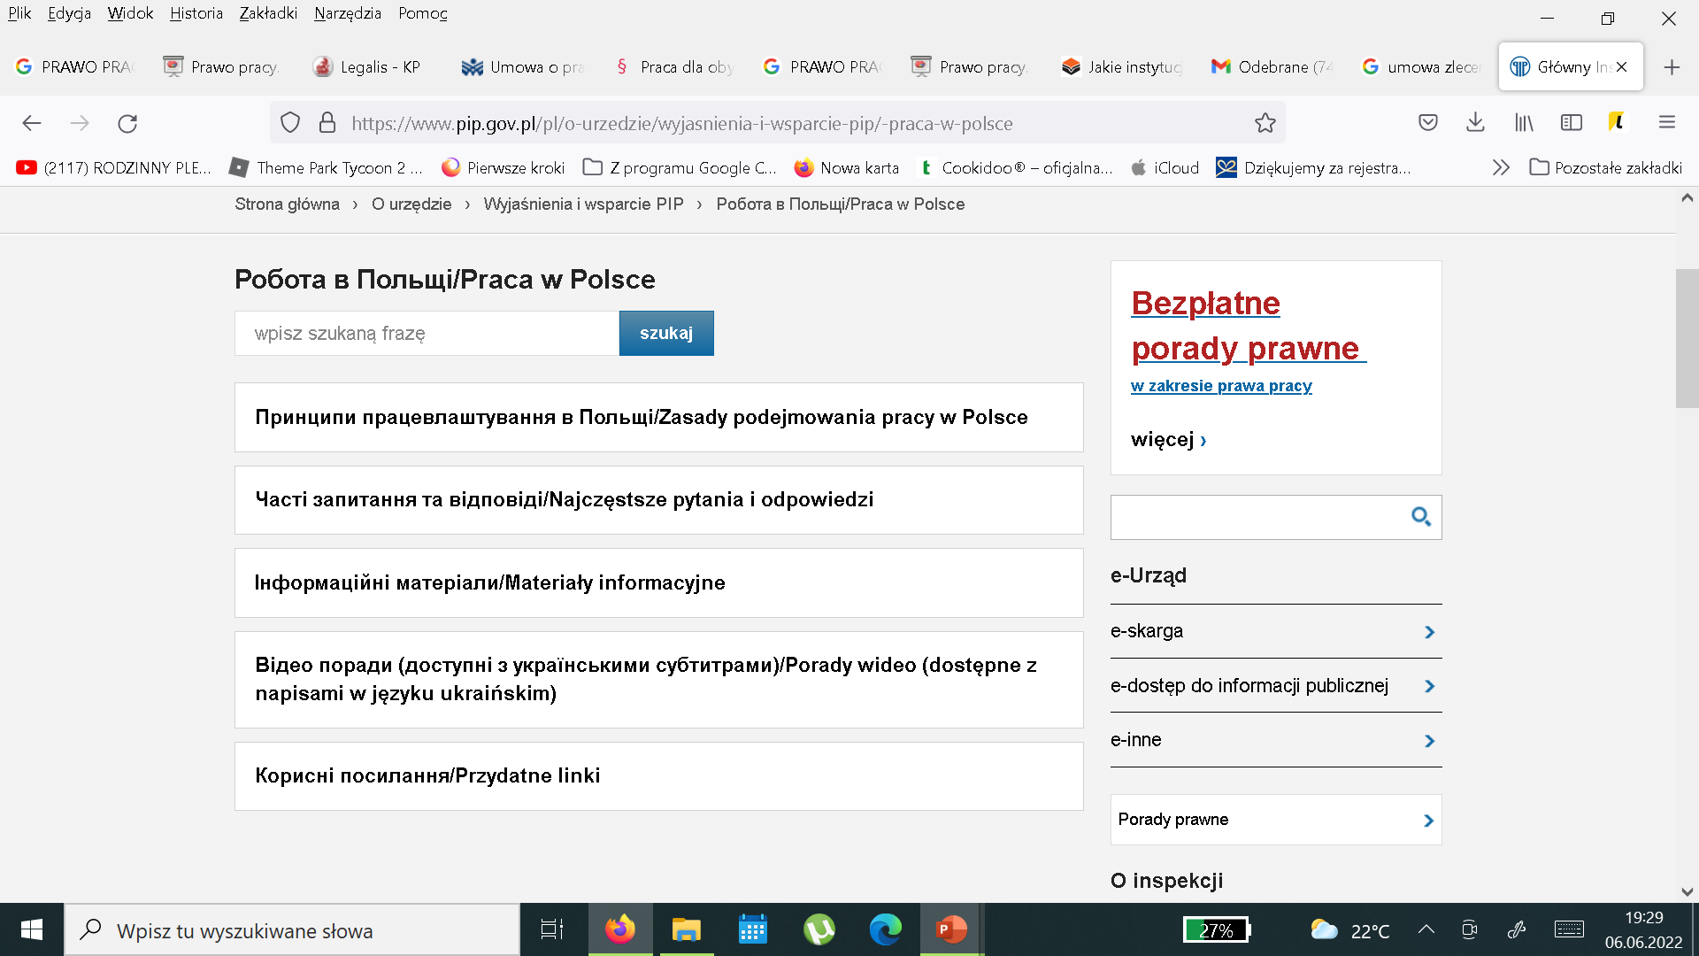
Źródło: https://www.pip.gov.pl/pl/o-urzedzie/wyjasnienia-i-wsparcie-pip/-praca-w-polsce

Slide 31
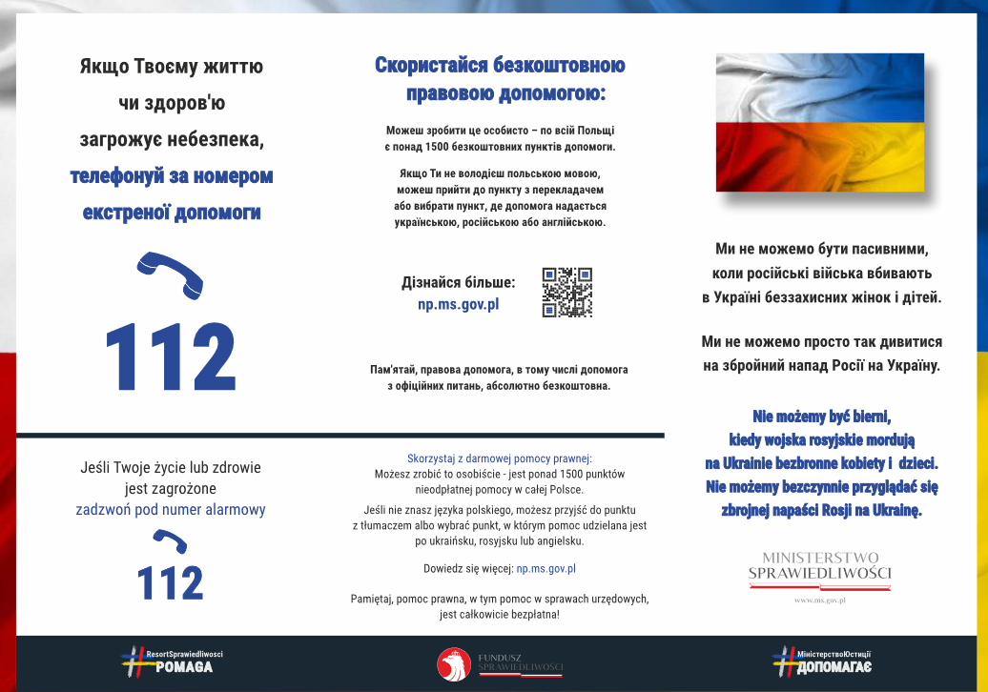

Slide 32
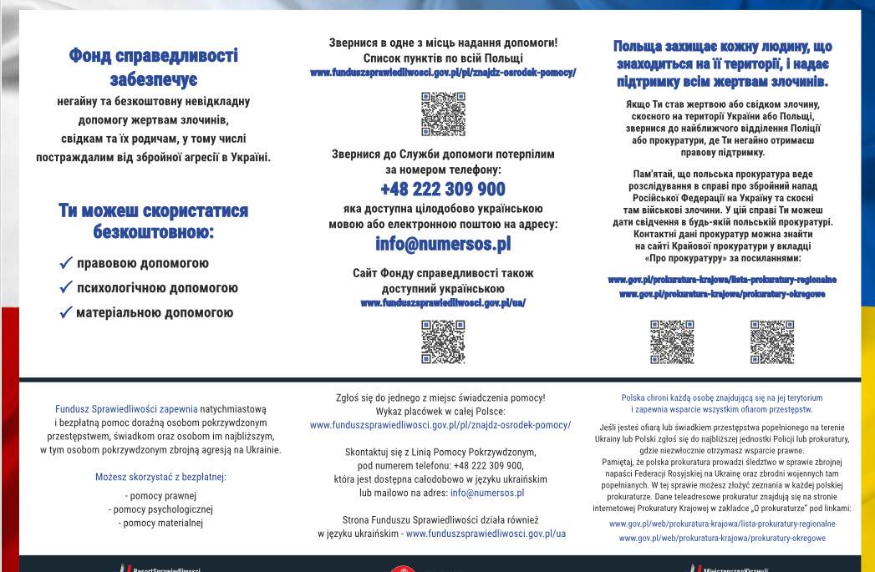
Żródło: https://www.gov.pl/attachment/f75fd756-3bde-4b24-8a17-f4135a39ac7f

Slide 33
DZIĘKUJĘ PAŃSTWU ZA UWAGĘ
ДЯКУЮ ЗА УВАГУ

